Slide 1




TRƯỜNG TIỂU HỌC VIỆT TIẾN
CHÀO MỪNG QUÝ THẦY CÔ
VỀ DỰ GIỜ THĂM LỚP
Môn Tiếng Việt Lớp 3
Nghe – viết: Bản em
Giáo viên: Phạm Minh Thùy
Lớp: 3

Slide 2


Slide 3
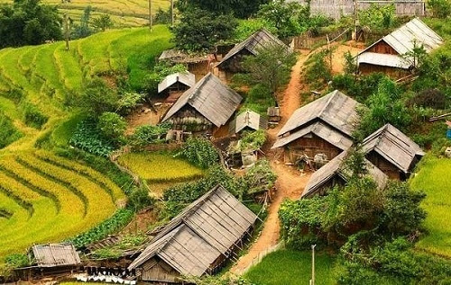

Slide 4
Thứ Năm ngày 27 tháng 3 năm 2025
TIẾNG VIỆT
Bài 17: ĐẤT NƯỚC LÀ GÌ? (T3)
1. Nghe – Viết.
Bản em trên chóp núi
Sớm bồng bềnh trong mây
Sương rơi như mưa dội
Trưa mới thấy mặt trời.
Cây pơ-mu đầu dốc
Im như người lính canh
Ngựa tuần tra biên giới
Dừng đỉnh đèo hí vang.
Nhìn xuống sâu thung lũng
Nắng như rót mật vàng
Thác trắng tung dải lụa
Ngô xanh hai sườn non.

Slide 5
Thứ Năm ngày 27 tháng 3 năm 2025
TIẾNG VIỆT
Bài 17: ĐẤT NƯỚC LÀ GÌ? (T3)
2. Viết từ khó.
chóp núi, pơ-mu, thung lũng, sườn non

Slide 6
Thứ Năm ngày 27 tháng 3 năm 2025
TIẾNG VIỆT
Bài 17: ĐẤT NƯỚC LÀ GÌ? (T3)
4. Luyện tập.
1. Chọn tiếng thích hợp thay cho ô vuông:
- chiều/ triều:
nắng chiều thuỷ triều triều đại chiều chuộng
- chở/ trở:
che chở trở thành chở hàng trở ngại

Slide 7
Thứ Năm ngày 27 tháng 3 năm 2025
TIẾNG VIỆT
Bài 17: ĐẤT NƯỚC LÀ GÌ? (T3)
2. Làm bài tập a hoặc b:
a. Chọn tr hoặc ch thay cho ô vuông:
Sông Bạch Đằng đã đi vào ang sử ống giặc ngoại xâm của dân tộc ta. Ai đã đi qua nơi này cũng cảm thấy tự hào về uyền thống giữ nước của a ông ta.
(Theo Đoàn Minh Tuấn)

Slide 8
Thứ Năm ngày 27 tháng 3 năm 2025
TIẾNG VIỆT
Bài 17: ĐẤT NƯỚC LÀ GÌ? (T3)
2. Làm bài tập a hoặc b:
a. Chọn tr hoặc ch thay cho ô vuông:
Sông Bạch Đằng đã đi vào ...ang sử ...ống giặc ngoại xâm của dân tộc ta. Ai đã đi qua nơi này cũng cảm thấy tự hào về ...uyền thống giữ nước của ...a ông ta.
(Theo Đoàn Minh Tuấn)

Slide 9

XIN CHÂN THÀNH CẢM ƠN
QUÝ THẦY CÔ GIÁO VÀ CÁC EM
Notes:
9

